Slide 1
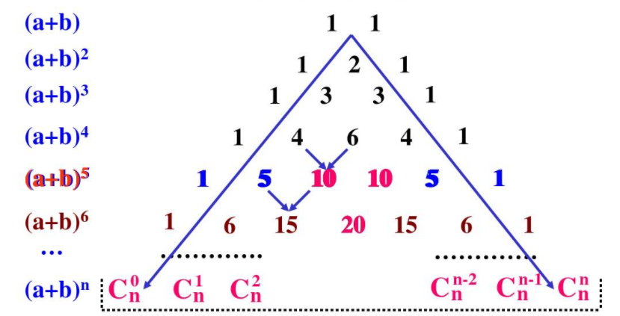
第五章 二项式系数
大连理工大学软件学院

Slide 2
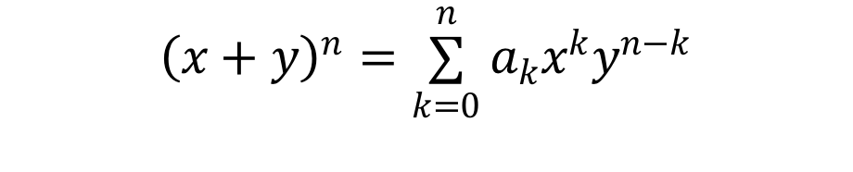
二项式系数的定义
在二项式的幂的展开式
$${\left(x+y\right)}^{n}=\sum_{k=0}^{n}{a_{k}x^{k}y^{n−k}}$$
a_{k}x^{b}y^{c} 项的系数a_{k}被称作二项式系数

Slide 3
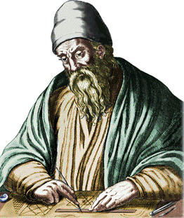
二项式系数的历史
希腊数学家欧几里得（Euclid）在公元前4世纪得到了二项式的平方展开式
$${\left(x+y\right)}^{2}=x^{2}+2xy+y^{2}$$
印度数学家宾伽罗（Piṅgala）在公元前200年发现二项式系数的组合意义
欧几里得
希腊数学家

Slide 4
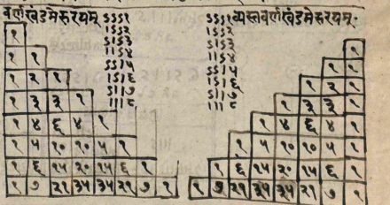
二项式系数的历史
印度数学家哈拉尤达（Halayudha）在公元10世纪第一次提出了二项式系数的三角排列方式，并称其为“通往须弥山的阶梯”（the staircase of mount Meru）
同一时期，波斯数学家卡拉吉（ Al-Karaji ）和天文学家兼诗人欧玛尔·海亚姆（Omar Khayyám）也发现了类似的三角排列形式。

Slide 5
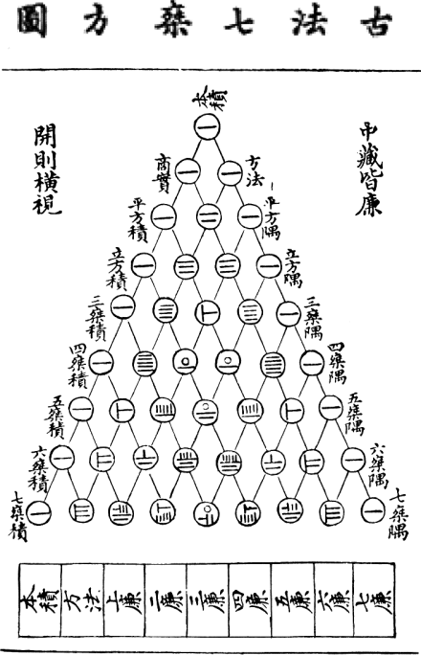
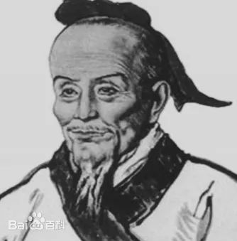
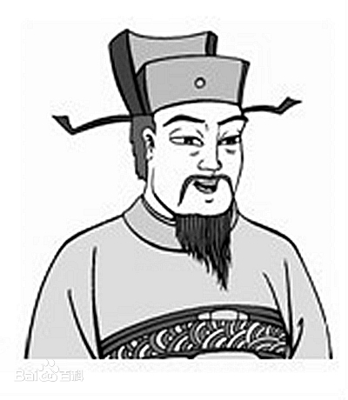
二项式系数的历史
中国北宋数学家贾宪在1050年左右完成的《黄帝九章算经细草》中，也给出了二项式系数的三角排列形式，称为“贾宪三角”
中国南宋数学家杨辉1261年所著的《详解九章算法》中引入了这种三角表示方法，因此亦称为“杨辉三角”
贾宪
北宋数学家
杨辉
南宋数学家

Slide 6
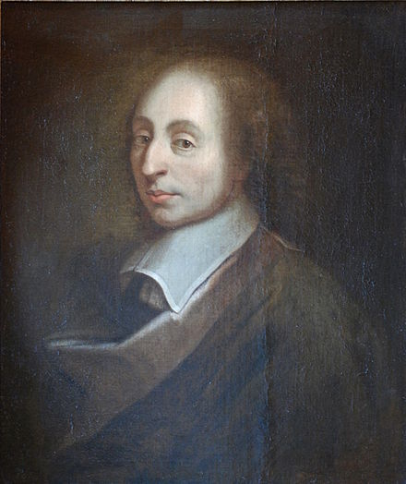
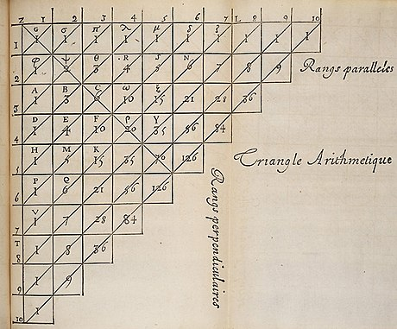
二项式系数的历史
法国数学家布莱兹‧帕斯卡（Blaise Pascal）在其发布于1655年的《Treatise on Arithmetical Triangle》中给出了现在常用的二项式系数的三角排列形式，称为“帕斯卡三角”
帕斯卡
法国数学家

Slide 7
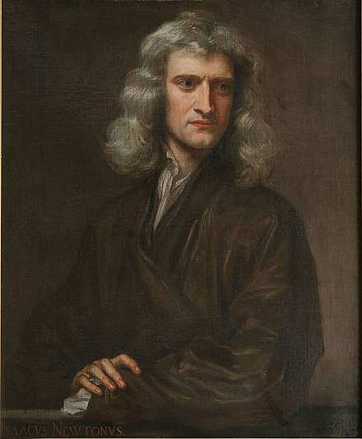
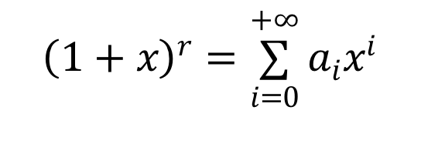
二项式系数的历史
英国数学家艾萨克·牛顿爵士（Sir Isaac Newton）则将二项式的幂拓展到有理数领域，给出了二项式在有理数幂下的展开形式。
$${\left(1+x\right)}^{r}=\sum_{i=0}^{+∞}{a_{i}x^{i}}$$
关于二项式系数的计算被广泛的应用于数值计算，数理统计，概率建模等领域。
牛顿
英国数学家

Slide 8
教学内容
二项式系数的基本等式
(1) 二项式定理及其组合意义
(2) 二项式定理在实数域的拓展
(3) 二项式系数中的基本等式及其证明
2. 母函数：基本定义

Slide 9
教学目标
理解二项式定理，能够解释其系数的组合意义。
掌握二项式系数的计算公式，能够列出二项式系数的阶乘表示形式并准确计算出其数值。
掌握二项式系数的性质，能够利用对称等式，加法等式和吸收等式对涉及到二项式系数的求和项进行化简。
掌握母函数的定义及其系数的表示形式，能够针对给定序列构建其母函数，同时能够通过给定的母函数给出其系数序列。

Slide 10

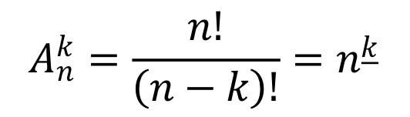

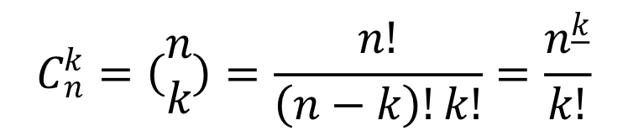

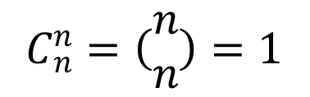


知识回顾
$$A_{n}^{k}=\frac{n!}{\left(n−k\right)!}=n^{\underline{k}}$$
$$C_{n}^{k}=\left(\begin{aligned}n \\ k\end{aligned}\right)=\frac{n!}{\left(n−k\right)!k!}=\frac{n^{\underline{k}}}{k!}$$
$$A_{n}^{n}=n!$$
$$A_{n}^{0}=1$$
$$A_{n}^{1}=n$$
$$C_{n}^{n}=\left(\begin{aligned}n \\ n\end{aligned}\right)=1$$
$$C_{n}^{0}=1$$
$$C_{n}^{1}=n$$

Slide 11
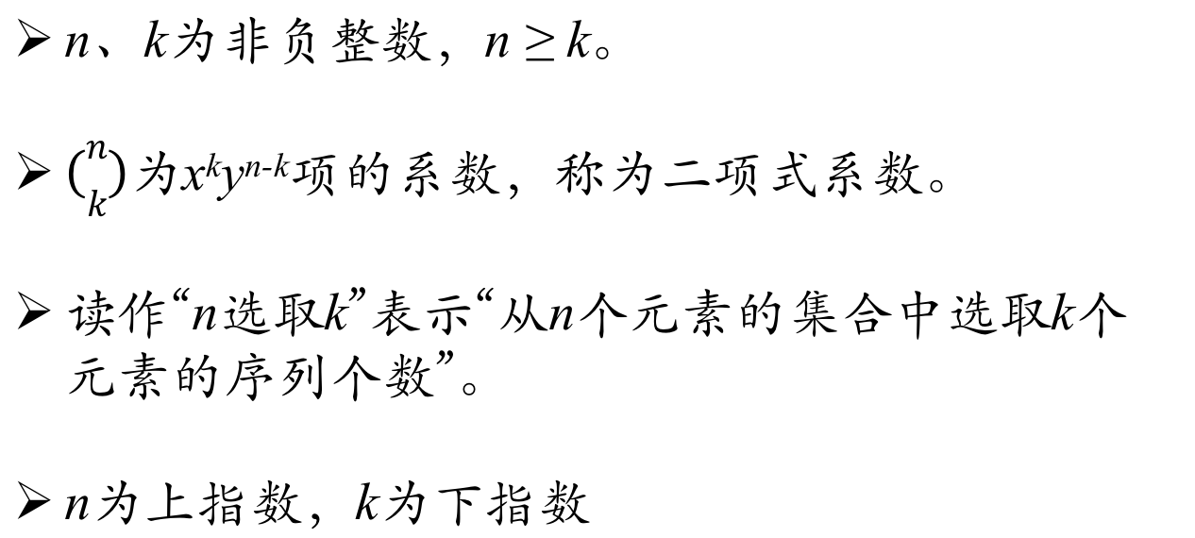
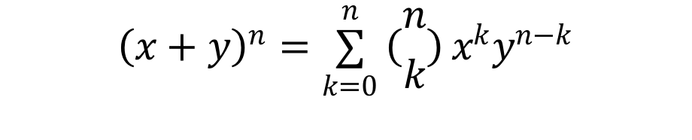
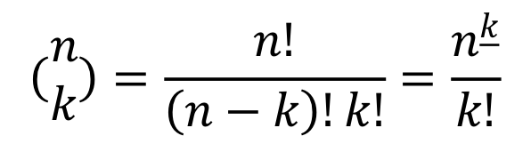
二项式定理
$${\left(x+y\right)}^{n}=\sum_{k=0}^{n}{\left({n \atop k}\right)x^{k}y^{n−k}}$$
$$\left(\begin{aligned}n \\ k\end{aligned}\right)=\frac{n!}{\left(n−k\right)!k!}=\frac{n^{\underline{k}}}{k!}$$
n、k为非负整数，n ≥ k。
$\left({n \atop k}\right)$为x^{k}y^{n-k}项的系数，称为二项式系数。
读作“n选取k”表示“从n个元素的集合中选取k个元素的序列个数”。
n为上指数，k为下指数

Slide 12


二项式系数的推广
$$\left(\begin{aligned}n \\ k\end{aligned}\right)=\frac{n!}{\left(n−k\right)!k!}=\frac{n^{\underline{k}}}{k!}$$
如果上指标n可以是实数$n^{\underline{k}}$（甚至复数），记作r；下指标k可以是任意整数 。
这里不存在组合意义。可视作r的k次多项式。
$$\left(\begin{aligned}r \\ k\end{aligned}\right)=\left\{\begin{matrix}\frac{r^{\underline{k}}}{k!}, 整数k≥ 0 \\ 0, 整数k ＜ 0\end{matrix}\right.$$

Slide 13
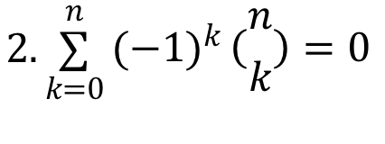
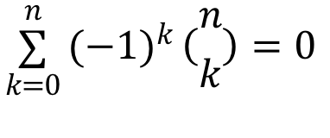
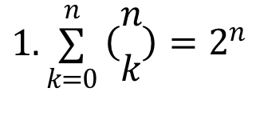

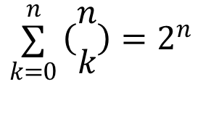

二项式系数的性质
$$1.\sum_{k=0}^{n}{\left({n \atop k}\right)=2^{n}}$$
$$2.\sum_{k=0}^{n}{{(−1)}^{k}\left({n \atop k}\right)=0}$$
$${\left(x+y\right)}^{n}=\sum_{k=0}^{n}{\left({n \atop k}\right)x^{k}y^{n−k}}$$
证明：由二项式定理
$$\sum_{k=0}^{n}{\left({n \atop k}\right)=2^{n}}$$
令x = y = 1，可得
$$\sum_{k=0}^{n}{{(−1)}^{k}\left({n \atop k}\right)=0}$$
令x = $−$1，y = 1，可得

Slide 14
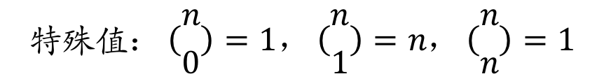
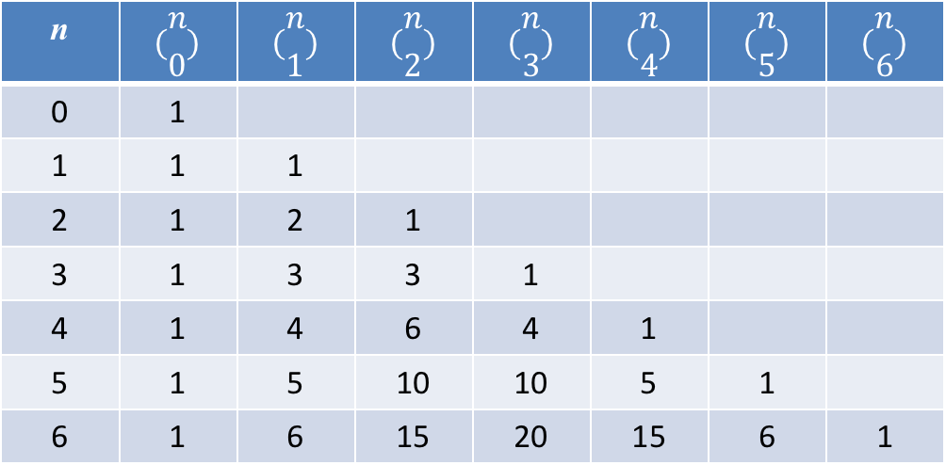
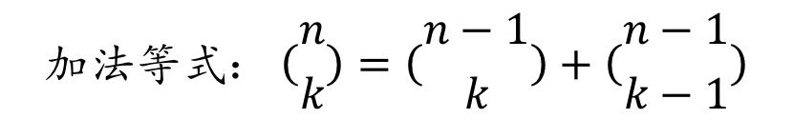
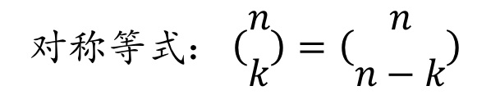
Pascal三角形
n | $$\left({n \atop 0}\right)$$ | $$\left({n \atop 1}\right)$$ | $$\left({n \atop 2}\right)$$ | $$\left({n \atop 3}\right)$$ | $$\left({n \atop 4}\right)$$ | $$\left({n \atop 5}\right)$$ | $$\left({n \atop 6}\right)$$
0 | 1
1 | 1 | 1
2 | 1 | 2 | 1
3 | 1 | 3 | 3 | 1
4 | 1 | 4 | 6 | 4 | 1
5 | 1 | 5 | 10 | 10 | 5 | 1
6 | 1 | 6 | 15 | 20 | 15 | 6 | 1
$$\text{特殊值}：\left({n \atop 0}\right)=1，\left({n \atop 1}\right)=n，\left({n \atop n}\right)=1$$
$$\text{对称}\text{等式}：\left({n \atop k}\right)=\left({n \atop n−k}\right)$$
$$\text{加法}\text{等式}：\left({n \atop k}\right)=\left({n−1 \atop k}\right)+\left({n−1 \atop k−1}\right)$$

Slide 15
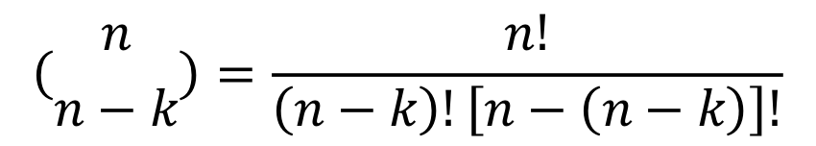
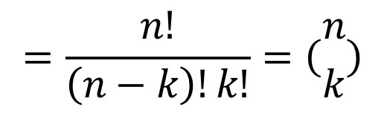
基本等式——对称等式
$$\text{对称等式}：\left({n \atop k}\right)=\left({n \atop n−k}\right)\text{, }\text{n}\text{为}\text{非负整数}$$
证明：
$$\left({n \atop n−k}\right)=\frac{n!}{\left(n−k\right)!\left[n−\left(n−k\right)\right]!}$$
$$=\frac{n!}{\left(n−k\right)!k!}=\left({n \atop k}\right)$$
注意：k为任意整数，对称式都成立；
k = 0，两边都等于1；
k ＜ 0，两边都等于0。

Slide 16
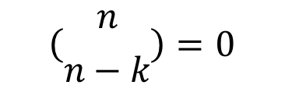
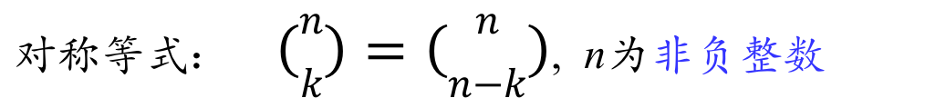
基本等式——对称等式
$\text{对称等式}：$ $\left({n \atop k}\right)=\left({n \atop n−k}\right)$, n为非负整数
k = 0， $\left({n \atop 0}\right) =\left({n \atop n}\right) =$1
k ＜ 0， $\left({n \atop k}\right) =0$ （下指数为负）
n ＜ n $−$k ， $n^{\underline{n−k}}=0\text{（}含有\text{0}因子\text{）}$
$$\left({n \atop n−k}\right)=0$$

Slide 17
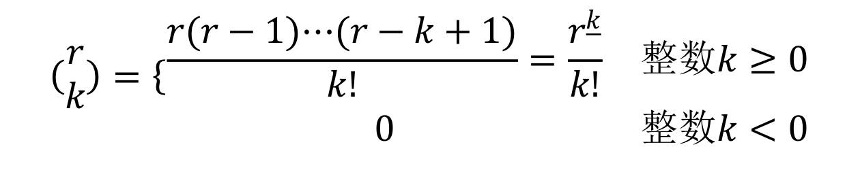
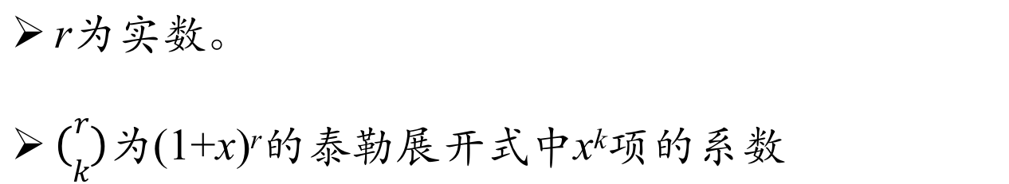
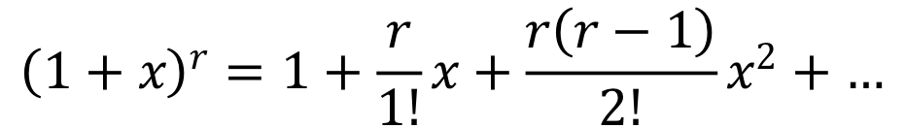
二项式定理的拓展
$$\left(\begin{aligned}r \\ k\end{aligned}\right)=\left\{\begin{matrix}\frac{r(r−1)⋯(r−k+1)}{k!}=\frac{r^{\underline{k}}}{k!} & 整数k≥0 \\ 0 & 整数k<0\end{matrix}\right.$$
r为实数。
$\left({r \atop k}\right)$为(1+x)^{r}的泰勒展开式中x^{k}项的系数
$${\left(1+x\right)}^{r}=1+\frac{r}{1!}x+\frac{r\left(r−1\right)}{2!}x^{2}+…$$

Slide 18
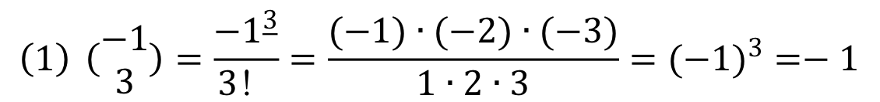
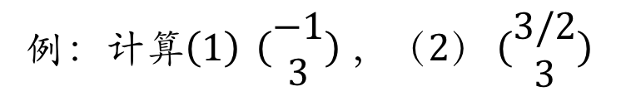
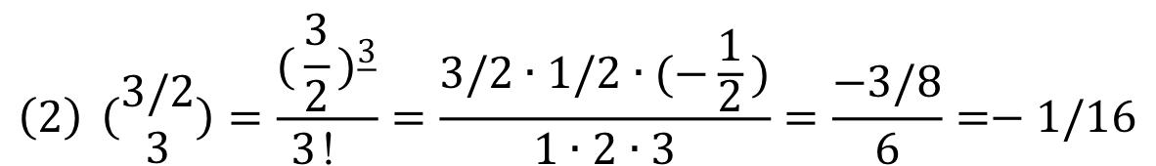
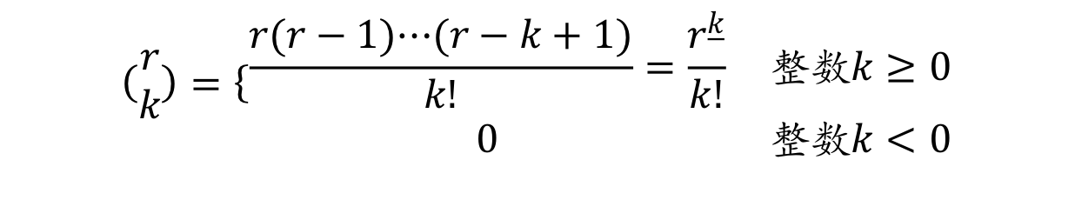
二项式定理的拓展
$$\text{例：}计算（1） \left(\begin{matrix}−1 \\ 3\end{matrix}\right)，（2）\left(\begin{matrix}3/2 \\ 3\end{matrix}\right)$$
解：根据计算公式
$$\left(\begin{aligned}r \\ k\end{aligned}\right)=\left\{\begin{matrix}\frac{r(r−1)⋯(r−k+1)}{k!}=\frac{r^{\underline{k}}}{k!} & \text{整数}k≥0 \\ 0 & \text{整数}k<0\end{matrix}\right.$$
$$（1） \left(\begin{matrix}−1 \\ 3\end{matrix}\right)=\frac{{−1}^{\underline{3}}}{3！}=\frac{(−1)∙(−2)∙(−3)}{1∙2∙3}={(−1)}^{3}=−1$$
$$（2） \left(\begin{matrix}3/2 \\ 3\end{matrix}\right)=\frac{{(\frac{3}{2})}^{\underline{3}}}{3！}=\frac{3/2∙1/2∙(−\frac{1}{2})}{1∙2∙3}=\frac{−3/8}{6}=−1/16$$

Slide 19
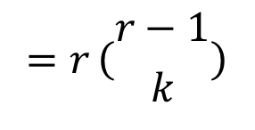
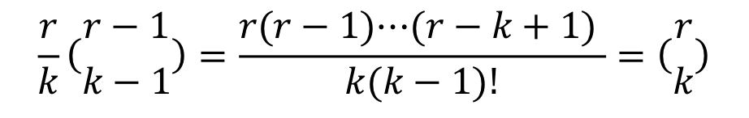
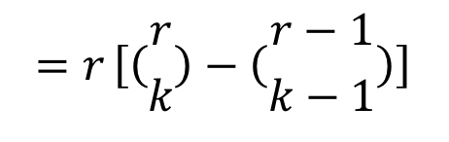
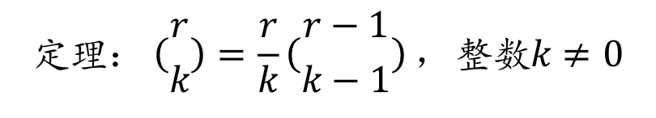
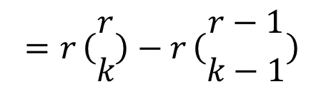
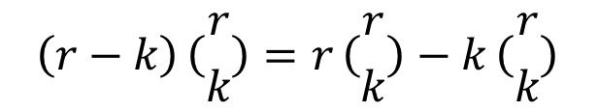
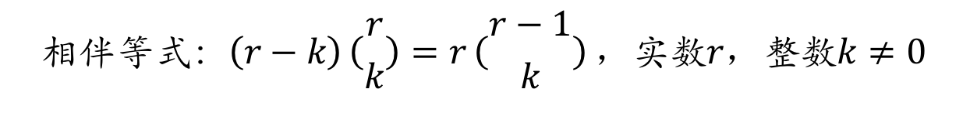
基本等式——吸收等式
$$\text{定理}：\left({r \atop k}\right)=\frac{r}{k}\left({r−1 \atop k−1}\right)，\text{整数}k≠0$$
证明：
$$\frac{r}{k}\left({r−1 \atop k−1}\right)=\frac{r(r−1)⋯(r−k+1) }{k(k−1)!}=\left({r \atop k}\right)$$
$$相伴等式：\left(r−k\right)\left({r \atop k}\right)=r\left({r−1 \atop k}\right)，\text{实数}r，\text{整数}k≠0$$
证明：
$$\left(r−k\right)\left({r \atop k}\right)=r\left({r \atop k}\right)−k\left({r \atop k}\right)$$
多项式推理法
吸收等式
$$=r\left({r \atop k}\right)−r\left({r−1 \atop k−1}\right)$$
提取r
$$=r\left[\left({r \atop k}\right)−\left({r−1 \atop k−1}\right)\right]$$
加法等式
$$=r\left({r−1 \atop k}\right)$$

Slide 20
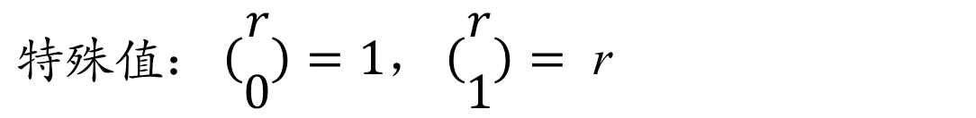
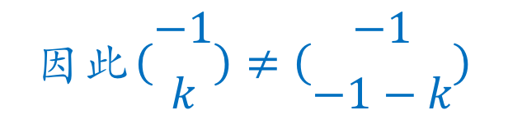
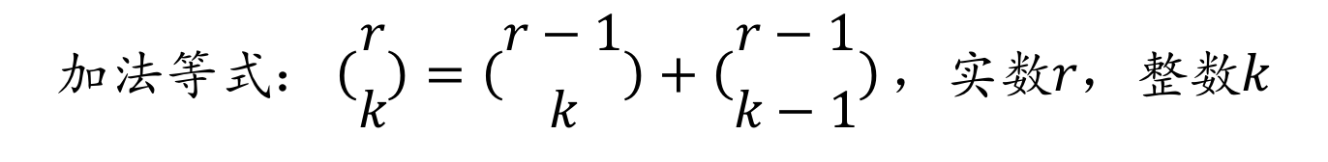
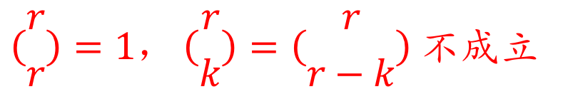
基本等式——加法等式
$$\text{特殊}\text{值}：\left({r \atop 0}\right)=1，\left({r \atop 1}\right)= \text{r}$$
$$\text{加法}\text{等式}：\left({r \atop k}\right)=\left({r−1 \atop k}\right)+\left({r−1 \atop k−1}\right)，\text{实数}r，\text{整数}k$$
注意：不同于上指数为非负整数时，当上指数为实数时
$$\left({r \atop r}\right)=1，\left({r \atop k}\right)=\left({r \atop r−k}\right)\text{不成立}$$
例如 n = $−$1时，
$\left({−1 \atop k}\right)=\frac{\left(−1\right)\left(−2\right)…(−k)}{k!}$ $=(−1$)^{k}，$\left({−1 \atop −1−k}\right)=(−1\text{)}\text{−}\text{1}\text{−}\text{k}$
$$\text{因此}\left({−1 \atop k}\right)≠\left({−1 \atop −1−k}\right)$$

Slide 21
基本等式——加法等式
$$\text{加法}\text{等式}：\left({r \atop k}\right)=\left({r−1 \atop k}\right)+\left({r−1 \atop k−1}\right)，\text{实数}r，\text{整数}k$$
证明方法1：组合解释 +多项式推理
（1）根据组合数的性质，r为非负整数时，等式成立
（2）等式两边都可以看作关于r的最高阶为|k|的多项式，
$$f\left(r\right)=\text{左边}−\text{右边也是关于}r\text{的}\left|k\right|\text{阶}\text{多项}\text{式}$$
$$\text{当}f\left(r\right)\text{具有多于}\left|k\right|\text{个根时}，f\left(r\right)≡0$$
根据（1）知， $f\left(r\right)=0$有无穷个解，可得$f\left(r\right)≡0$
因此，r为实数时，等式成立。

Slide 22
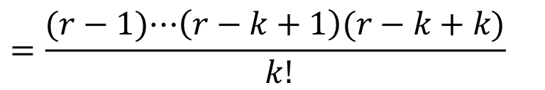





基本等式——加法等式
$$\text{加法}\text{等式}：\left({r \atop k}\right)=\left({r−1 \atop k}\right)+\left({r−1 \atop k−1}\right)，\text{实数}r，\text{整数}k$$
证明方法2：
$$k>0:\text{右边}=\frac{(r−1)⋯(r−k)}{k!}+\frac{(r−1)⋯(r−k+1)}{ (k−1)!}$$
统一分母
$$=\frac{(r−1)⋯(r−k)}{k!}+\frac{(r−1)⋯\left(r−k+1\right)k}{ k!}$$
合并分子
$$=\frac{(r−1)⋯\left(r−k+1\right)(r−k+k)}{ k!}$$
$$=\frac{r(r−1)⋯\left(r−k+1\right)}{ k!}=\left({r \atop k}\right)$$
$$k=0:\text{等式}\text{两边}\text{为}1$$
$$k<0:\text{等式两边}\text{为}0$$

Slide 23



基本等式——加法等式
$$\text{加法}\text{等式}：\left({r \atop k}\right)=\left({r−1 \atop k}\right)+\left({r−1 \atop k−1}\right)，\text{实数}r，\text{整数}k$$
证明方法3：
当r=0时，等式两边都为[k=0]
当r≠0时，有
$$\left({r \atop k}\right)=\frac{r}{k}\left({r−1 \atop k−1}\right)$$
$$\left(r−k\right)\left({r \atop k}\right)=r\left({r−1 \atop k}\right)$$
第一个式子两边乘以k，两式相加：
$$k\left({r \atop k}\right)+\left(r−k\right)\left({r \atop k}\right)=r\left({r−1 \atop k−1}\right)+r\left({r−1 \atop k}\right)$$
两边同时除以r，得证。

Slide 24





单选题
1分
对于整数b,下列说法错误的是（ ）
A
对于 0＜a＜b， $\left(\begin{matrix}a \\ b\end{matrix}\right)$=0
B
对于 b＜0， $\left(\begin{matrix}a \\ b\end{matrix}\right)$=0
C
对于 b≥ 0， $\left(\begin{matrix}b \\ b\end{matrix}\right)$=1
对于b为任意整数， $\left({a \atop b}\right)=\left({a−1 \atop b}\right)+\left({a−1 \atop b−1}\right)$
D
提交

Slide 25
5.3 母函数

Slide 26




母函数
定义：对于序列<a₀,a₁,a₂,…>，构造一个函数$A\left(z\right)=a_{0}+a_{1}z+a_{2}z^{2}+⋯$，则A(z)被称为序列<a₀,a₁,a₂,…>的母函数
例如：序列<$\left(\begin{aligned}n \\ 0\end{aligned}\right)$, $\left(\begin{aligned}n \\ 1\end{aligned}\right)$, $\left(\begin{aligned}n \\ 2\end{aligned}\right)$,…, $\left(\begin{aligned}n \\ n\end{aligned}\right)$>，整数n≥0的母函数为
$$\left(\begin{aligned}n \\ 0\end{aligned}\right)+\left(\begin{aligned}n \\ 1\end{aligned}\right)z+\left(\begin{aligned}n \\ 2\end{aligned}\right)z^{2}+⋯+\left(\begin{aligned}n \\ n\end{aligned}\right)z^{n}={(1+z)}^{n}$$
序列<1,1,1,…>的母函数为
$1+z+z^{2}+⋯=\frac{1}{1−z}$， |z|＜1
序列<1,-1,1,-1,…>的母函数为
$1−z+z^{2}−⋯=\frac{1}{1+z}$ ，|z|＜1
有限序列和无限序列都有与其对应的母函数

Slide 27






母函数
$$\text{定义}\text{：}\text{设}A\left(z\right)\text{为}\text{序列}<a_{0},a_{1},a_{2},⋯>\text{的}\text{母函数}，$$
$$\text{则}\left[z^{n}\right]A\left(z\right)=a_{n}，{\text{即}z}^{n}\text{的}\text{系数}$$
$$\left[z^{m}\right]\frac{1}{1−z}=1$$
$${[z^{m}](1+z)}^{n}=\left\{\begin{matrix}\left(\begin{aligned}n \\ m\end{aligned}\right) & m≤n \\ 0 & m>n\end{matrix}\right.$$
例如：
$$\text{设}A\left(z\right)\text{为序列}<a_{0},a_{1},a_{2},⋯>\text{的母函数}，B\left(z\right)\text{为序列}<b_{0},b_{1},b_{2},⋯>\text{的母函数}\text{，则}$$
$$A\left(z\right)B\left(z\right)=\left(a_{0}+a_{1}z+a_{2}z^{2}+⋯\right)\left(b_{0}+b_{1}z+b_{2}z^{2}+⋯\right)$$
$$=a_{0}b_{0}+\left(a_{0}b_{1}+a_{1}b_{0}\right)z+\left(a_{0}b_{2}+a_{1}b_{1}+a_{2}b_{0}\right)z^{2}+⋯$$
$$\text{令}c_{n}=\sum_{k=0}^{n}{a_{k}b_{n−k}}，\text{则}\left[z^{m}\right]A\left(z\right)B\left(z\right)=c_{n}$$

Slide 28




母函数
$$\text{例：应用}\text{母函数}\text{证明}\sum_{k}{\left(\begin{aligned}r \\ k\end{aligned}\right)\left(\begin{aligned}s \\ n−k\end{aligned}\right)}=\left(\begin{aligned}r+s \\ n\end{aligned}\right)$$
证明：根据二项式定理，可得
$${(1+z)}^{r}=\sum_{k}{\left(\begin{aligned}r \\ k\end{aligned}\right)z^{k}}$$
$${(1+z)}^{s}=\sum_{k}{\left(\begin{aligned}s \\ k\end{aligned}\right)z^{k}}$$
由此可得
$$[z^{n}]{(1+z)}^{r}{(1+z)}^{s}=\sum_{k}{\left(\begin{aligned}r \\ k\end{aligned}\right)\left(\begin{aligned}s \\ n−k\end{aligned}\right)}$$

Slide 29


母函数
证明：（接上页）
$$[z^{n}]{(1+z)}^{r}{(1+z)}^{s}=\sum_{k}{\left(\begin{aligned}r \\ k\end{aligned}\right)\left(\begin{aligned}s \\ n−k\end{aligned}\right)}$$
同时有
$$[z^{n}]{(1+z)}^{r+s}=\left(\begin{aligned}r+s \\ n\end{aligned}\right)$$
因此
$$\sum_{k}{\left(\begin{aligned}r \\ k\end{aligned}\right)\left(\begin{aligned}s \\ n−k\end{aligned}\right)}=\left(\begin{aligned}r+s \\ n\end{aligned}\right)$$

Slide 30




母函数
$$\text{定理}\text{：}\left(1\right) \frac{1}{{\left(1−z\right)}^{n+1}}=\sum_{k≥0}{\left(\begin{aligned}n+k \\ n\end{aligned}\right)z^{k}}，\text{整数}n≥0$$
$$\left(2\right) \frac{z^{n}}{{\left(1−z\right)}^{n+1}}=\sum_{k≥0}{\left(\begin{aligned}k \\ n\end{aligned}\right)z^{k}}，\text{整数}n≥0$$
证明：(1) 根据牛顿的二项式展开公式
$${(1+z)}^{r}=\sum_{k≥0}{\left(\begin{matrix}r \\ k\end{matrix}\right)z^{k}}，\left|z\right|<1，\text{实数}r，\text{可得}$$
$$\frac{1}{{\left(1−z\right)}^{n+1}}=\sum_{k≥0}{{(−1)}^{k}\left(\begin{aligned}−n−1 \\ k\end{aligned}\right)z^{k}}$$

Slide 31






母函数
证明：（接上页）
$$\frac{1}{{\left(1−z\right)}^{n+1}}=\sum_{k≥0}{{(−1)}^{k}\left(\begin{aligned}−n−1 \\ k\end{aligned}\right)z^{k}}$$
$$=\sum_{k≥0}{{(−1)}^{k}\frac{{(−n−1)}^{\underline{k}}}{k!}z^{k}}$$
$${(−n−1)}^{\underline{k}}={(−1)}^{k}{(n+k)}^{\underline{k}}$$
$$=\sum_{k≥0}{{(−1)}^{k}{(−1)}^{k}\left(\begin{aligned}n+k \\ k\end{aligned}\right)z^{k}}$$
$$=\sum_{k≥0}{\left(\begin{aligned}n+k \\ n\end{aligned}\right)z^{k}}$$
$$\left(2\right) \frac{z^{n}}{{\left(1−z\right)}^{n+1}}=\sum_{k≥0}{\left(\begin{aligned}n+k \\ n\end{aligned}\right)z^{n+k}}=\sum_{k≥0}{\left(\begin{aligned}k \\ n\end{aligned}\right)z^{k}}$$
此定理常用于对上指数变化而下指数固定的二项式系数计算中。

Slide 32
作业
5.2
5.3
5.35（(b)的证明可以应用母函数）
5.37

